Slide 1
SOLUNUM SİSTEMİ TERMİNOLOJİSİ

Slide 2
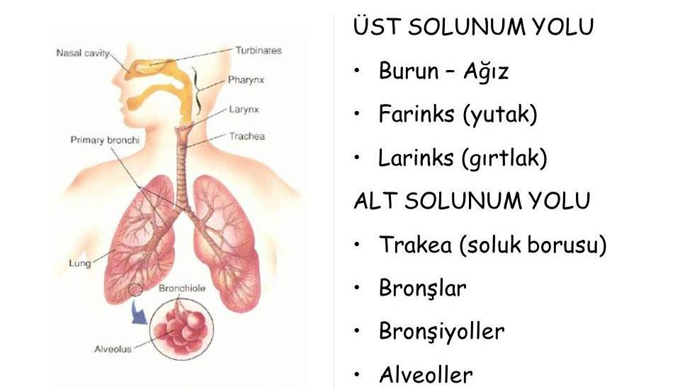

Slide 3
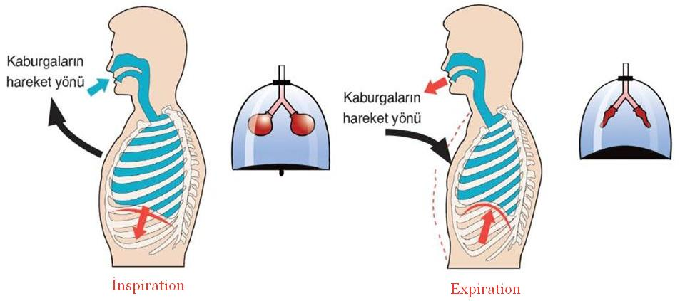
Solunum Sistemine İlişkin Anatomik Terimler
Ventilation (ventilasyon): Havalanma
Respiration (respirasyon): Solunum
Expiration (ekspirasyon): Soluk verme.
Inspiration (inspirasyon): Soluk alma.

Slide 4
Vital kapasite: Tam bir inspirasyondan sonra tam bir ekspirasyonla çıkarılan hava miktarı.
Tidal volüm: Normal bir solunumdan sonra ekspirasyon ile dışarı atılan havanın yoğunluğu.
Rezidüel volüm: Tam bir ekspirasyondan sonra akciğerlerde kalan gazın yoğunluğu.

Slide 5
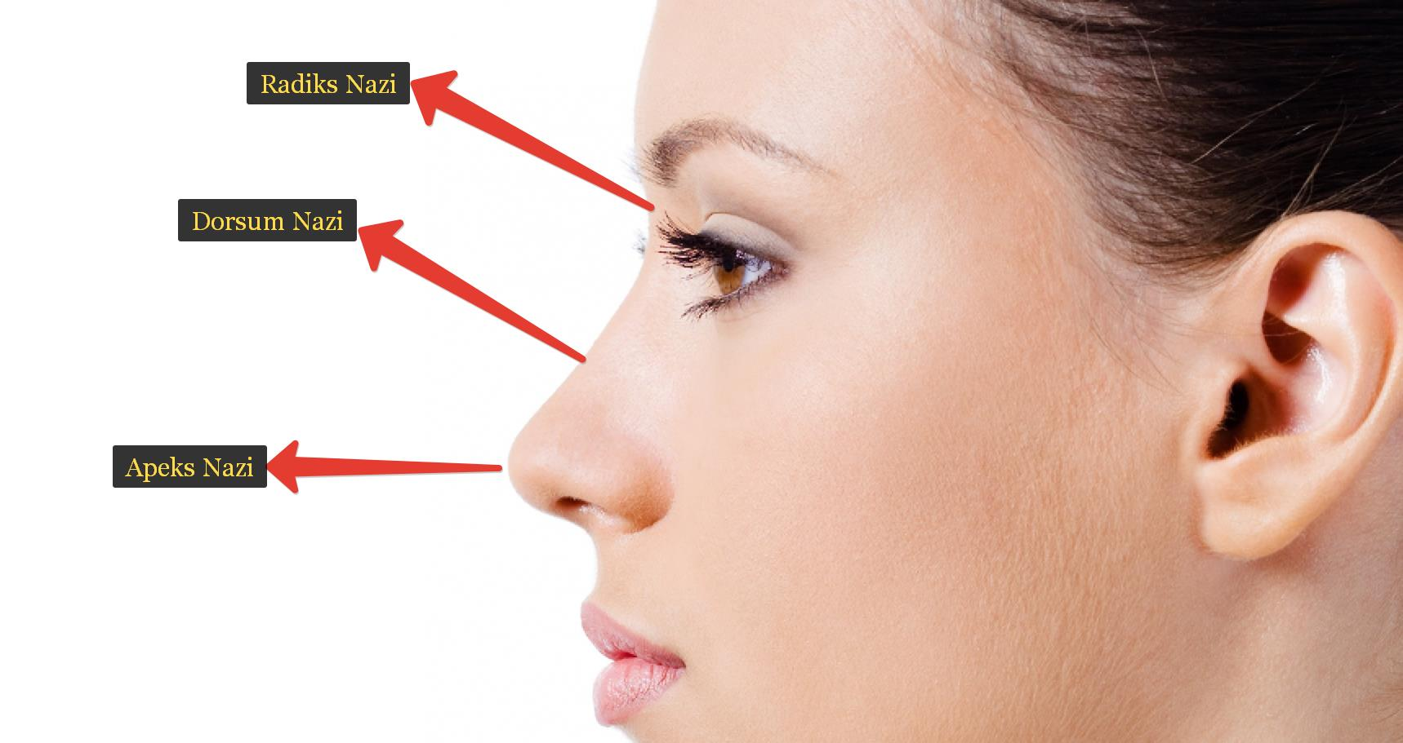
(2)
Nasus (nazus): Burun.
Apex nasi (apeks nazi): Burun ucu.
Dorsum nasi (dorsum nazi): Burun sırtı.
Radix nasi (radiks nazi): Burun sırtının alınla bileştiği kısım.

Slide 6
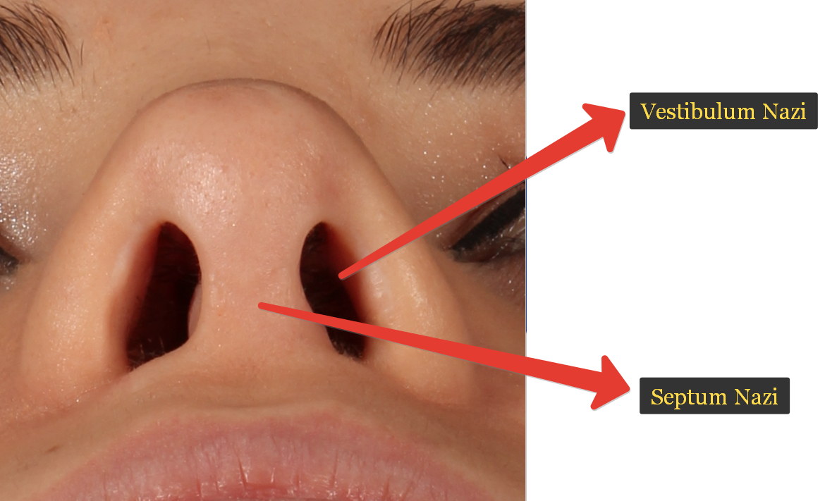
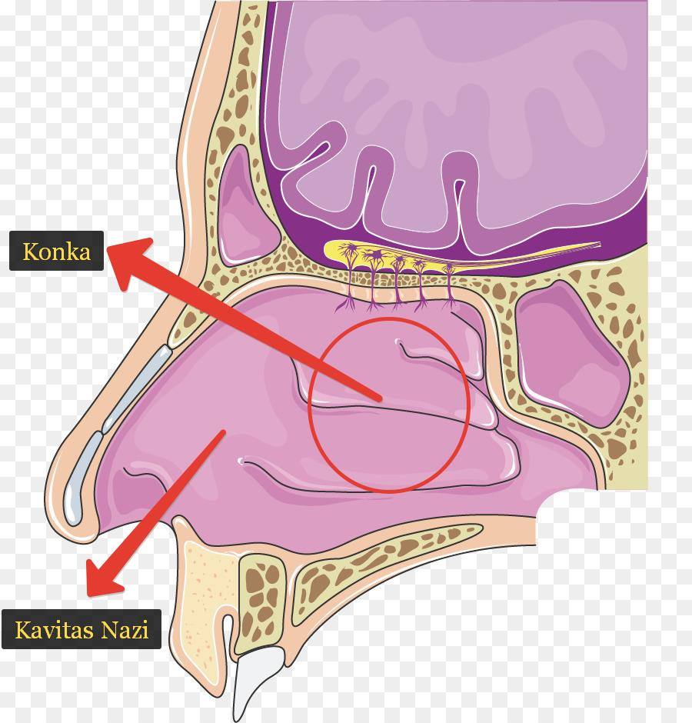
Septum nasi (septum nazi): Burun boşluğunu dikey olarak ikiye bölen kısım.
Vestibulum nasi (vestibulum nazi): Burun boşluğunun giriş bölümü.
Cavitas nasi (kavitas nazi): Burun boşluğu.
Concha (konka): Burun boşluğunun yan duvarlarında görülen, önden arkaya uzanan kıkırdak dokudan, yaprak şeklindeki üç adet oluşum.
(3)
(4)

Slide 7
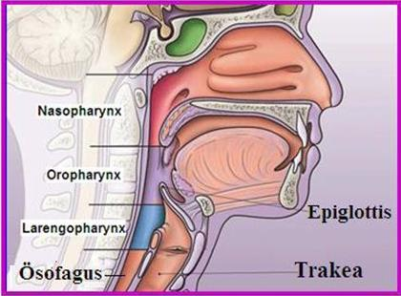
Pharynx (farinks): Yutak.
Burundan alınan havayı trakea’ya (soluk borusuna) ve ağızdan alınan besinleri özafagus’a (yemek borusuna) ileten organdır. Farinksin burun boşluğu, ağız boşluğu ve gırtlakla bağlantısı vardır. Bu nedenle farinks üç bölümde incelenir.
Nasopharynx(nazofarinks): Farinksin burun boşluğuyla bağlantı yapan kısmıdır.
Orapharynx(orafarinks): Farinksin ağız boşluğuyla bağlantı yapan kısmıdır.
Laryngopharynx(laringofarinks): Farinksin gırtlakla(larinks) bağlantı yapan kısmıdır.
Epiglottis (epiglot/epiglottis): Gırtlak kapağı. Glottis‟i üstten örten, larinks boşluğunu yutma sırasında kapatan, fibröz kıkırdaktan yapılı ince, yaprak şeklinde kapakçık.
(5)

Slide 8
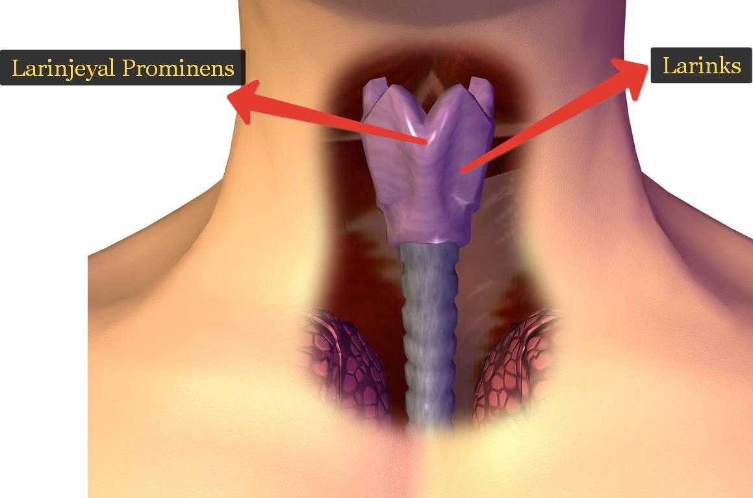
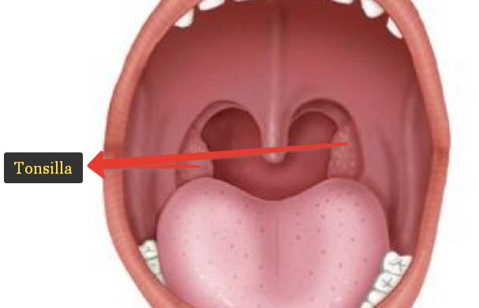
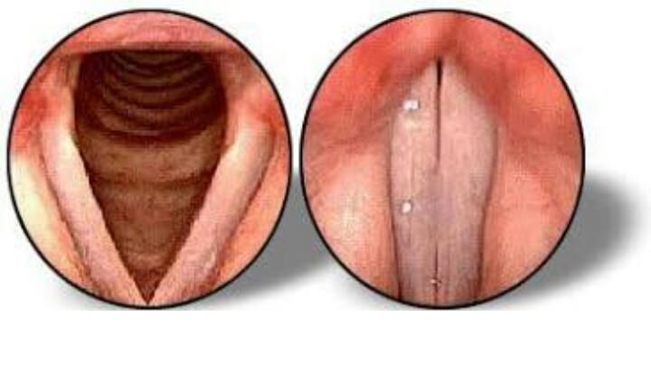
(6)
Larynx (larinks): Gırtlak.
Mekanik uyarılma üzerine aniden kapanarak solunum yolunu koruyan böylece solunumu durduran ve hava yoluna yabancı madde girmesini önleyen organdır.
Laryngeal prominence (laringeal- larenjeal prominens): Adem elması. Larynx üzerindeki kabartı ya da çıkıntı.
Glottis (glotis): Gırtlaktaki ses telleri ve bunların arasındaki bölgeyi kapsayan organ
Chorda vocalis/plica vokalis (korda vokalis/plika vokalis): Ses telleri.
Tonsilla(Tonsil):Bademcik
(75)
(7)

Slide 9
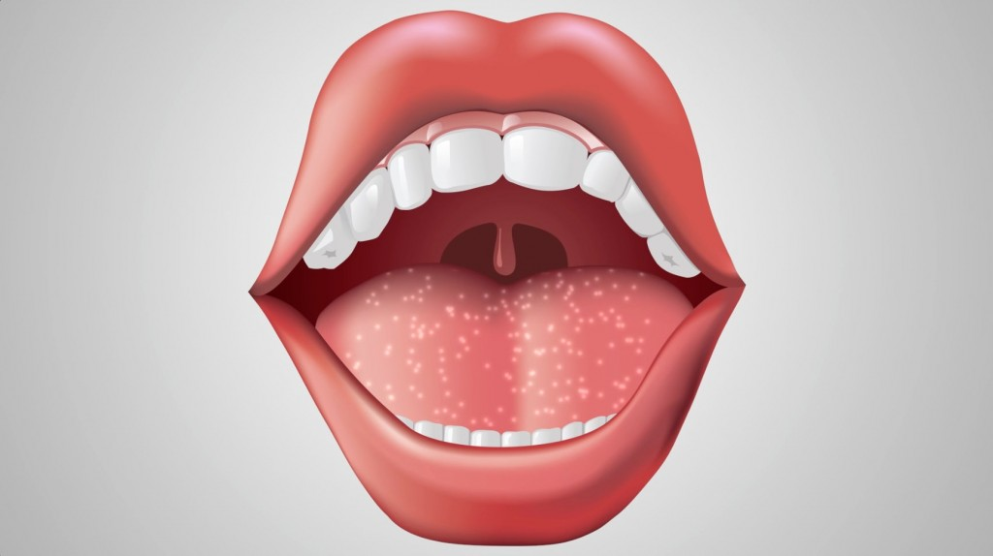
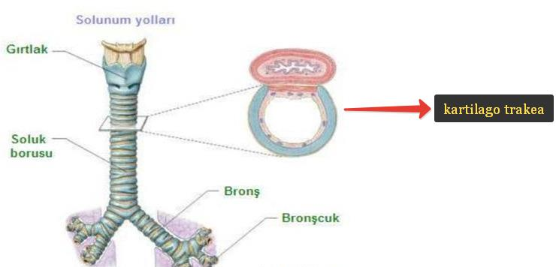
Uvulae/staphyle (uvula/stepli): Küçük dil
Choana(koana): Arka burun deliği
Trachea (trake/trakea): Nefes borusu.
Cartilago trachea (kartilago trekea): Trekeayı yapan, at nalı şeklindeki kıkırdak.
(8)
(9)

Slide 10
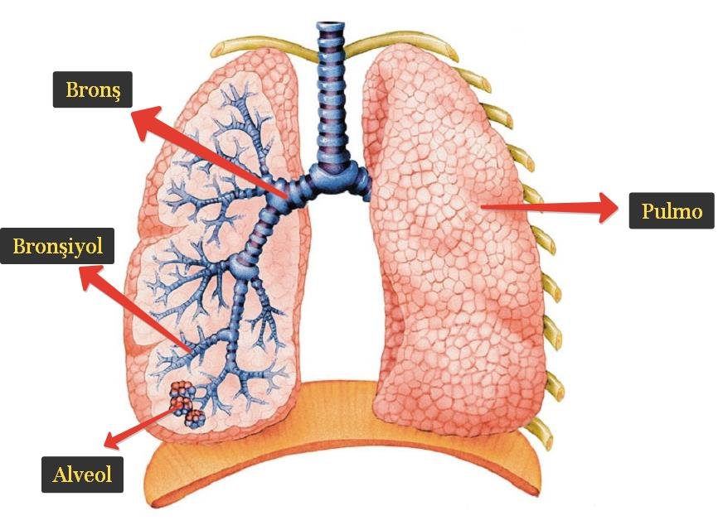
(10)
Pulmo (pulmo): Akciğer.
Bronchus/ bronchi (bronkus/bronş): Akciğer borusu. Nefes borusunun iki kolundan biri.
Bronchiole (bronşiyol): Bronşcuk. Nefes yollarının akciğer lobülleri içindeki parçası.
Alveolus (alveol): Akciğer hava keseciği. Bronşcuktan sonra ve en uçtaki kesecikler.

Slide 11
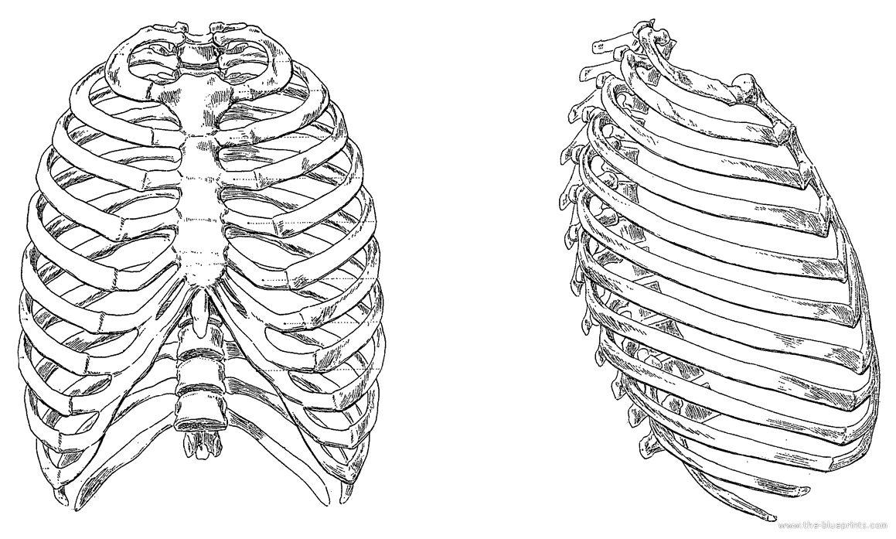
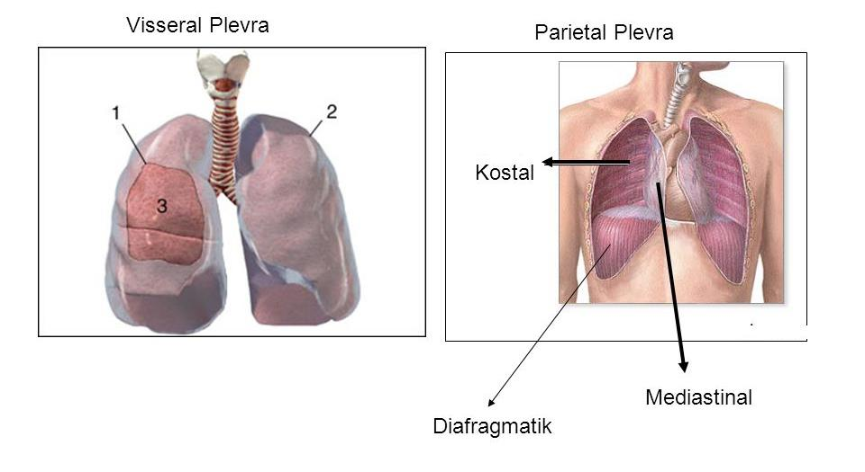
Thorax (toraks): Göğüs boşluğu.
Pleura (plevra): Göğüs zarı. Akciğerlerin dış yüzeyini ve göğüs duvarının iç yüzüne yapışarak örten ince zar.
Diaphragma (diyafragma/diyafram): Göğüs ile karın boşluklarını birbirinden ayıran kas liflerinden zengin kalın zar.
Mediastinum (mediastinum): Yanda akciğerler, arkada omurga ve önde sternum arasında kalan aralık.
(11)
(12)

Slide 12
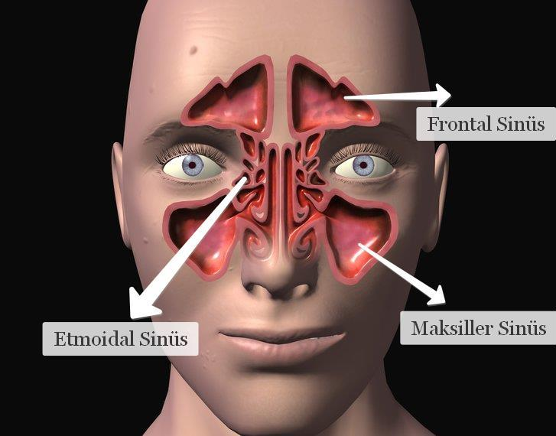
(13)
Sinus Paranasalis: kafatasında burun boşlukları etrafındaki kemiklerin içerisinde bulunan ve burun boşluklarına açılan kemik boşluklarına verilen isimdir.
Sinus Maxillaris
Sinus Frontalis
Sinus Ethmoidalis
Sinus Sphenoidalis

Slide 13
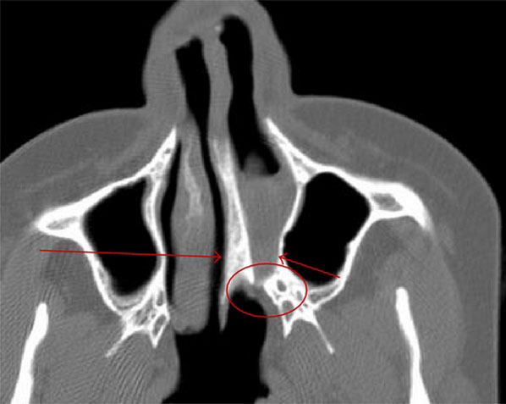
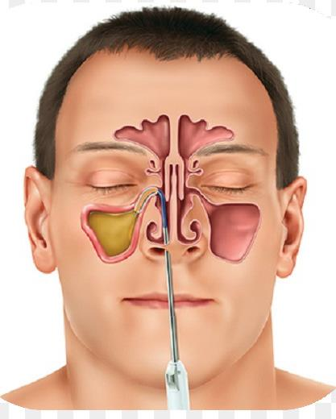
Solunum Sistemi Hastalıklarına İlişkin Tanısal Terimler
(1)
(15)
(14)
Atresia of choanae/choana (atrezi of koana): Burun deliğinin arkasının doğuştan kapalı oluşu.
Coryza (koriza): Akut burun nezlesi. Burun mukozasının iltihaplanması sonucu salgı artışı ile belirgin akut nezle hali.
Rhinitis (rinit): Burun içi mukozasının iltihabı.
Sinusitis (sinüzit): Sinus veya sinuslerin iltihaplanması.
Pansinusitis (pansinüzit): Bütün sinüslerin iltihabı.

Slide 14
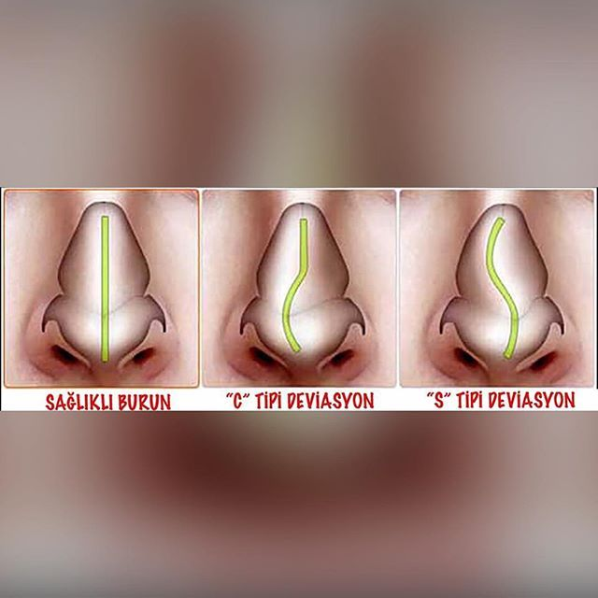
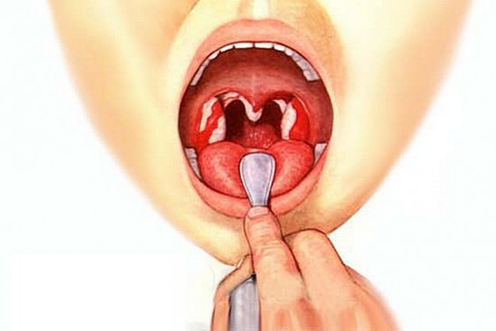
(16)
Septum deviation (septum deviasyonu): Burun bölmesinin sağa ya da sola doğru eğik olması.
Laryngitis (larenjit): Larenksin iltihabı.
Laryngeal stridor (laringeal-larenjeal sitridor): Larenksteki kasılma dolayısıyla solunumun sesli olması.
Laryngotracheobronchitis (laringotrakeobronşit): Larinksin, trakeanın ve bronşların iltihaplı durumu
(17)

Slide 15
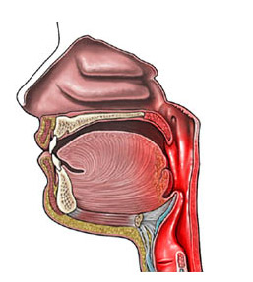
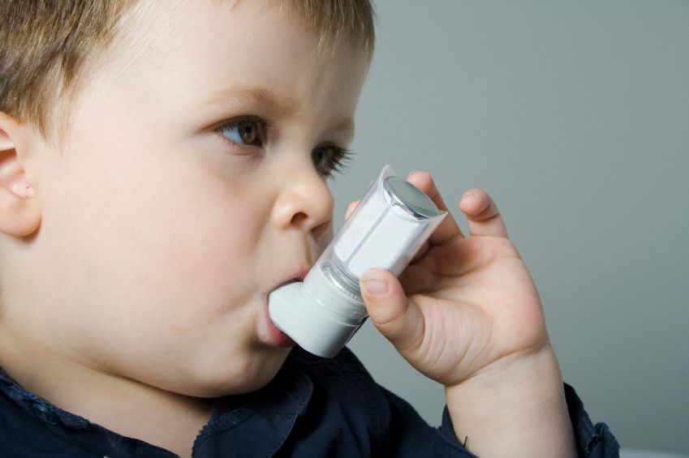
Pharyngitis (farenjit): Yutak iltihabı.
Nasopharyngitis (nazofarenjit): Nazofarenks iltihabı.
Asphyxia (asfiksi): Solunum durması. Oksijen yetersizliği nedeniyle boğulma.
Asthma (astım):Solunum yollarının süregelen bir iltihap sonucu aşırı derecede duyarlı olmasına ve bazı etkenlerle zaman zaman daralmasına neden olan bir solunum yolu hastalığı. Nöbetler şeklinde ortaya çıkan nefes darlığı. Nefes vermede güçlük vardır.
(18)
(19)

Slide 16
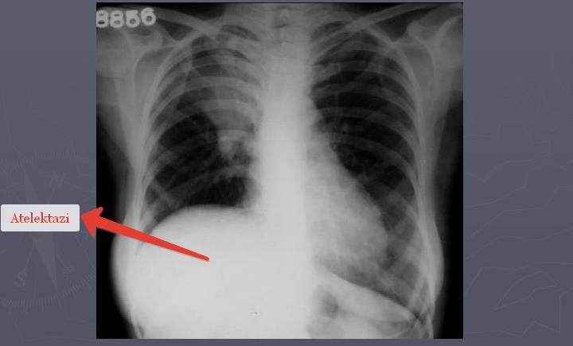
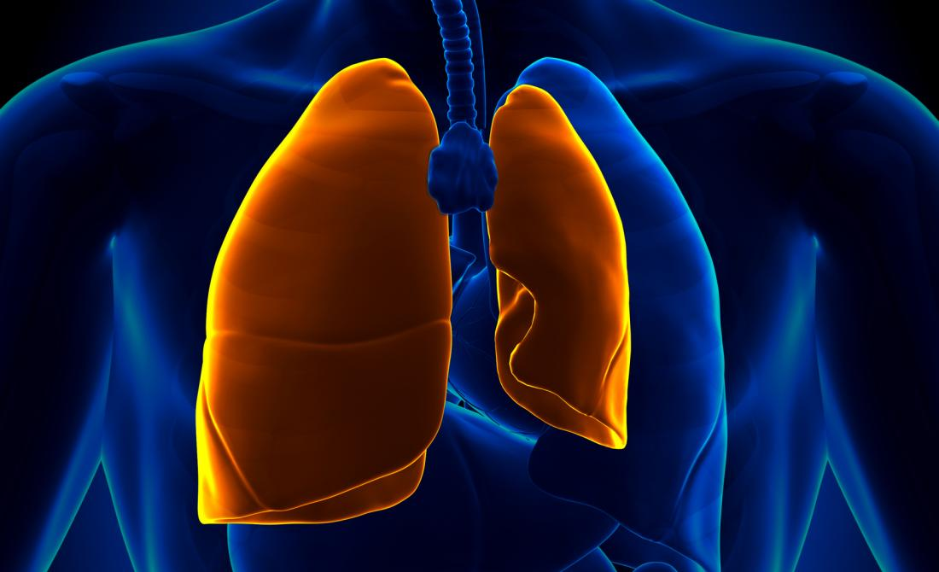
(20)
Aplasia of bronchus (aplazi of bronkus): Bronşun gelişmemesi veya kusurlu gelişmesi.
Aplasia of lung (aplazi of lang): Akciğerin gelişmemesi veya kusurlu gelişmesi.
Atelectasis (atelektazi): Akciğerin bazı bölümlerinin veya akciğerlerden birinin tamamının büzüşerek fonksiyonunu kaybetmesi.
Pulmonary collapse (pulmoner kollaps): Akciğer kollapsı. Akciğerin ya da bir kısmının havasız kalması ile birlikte büzüşmesi.
(21)

Slide 17
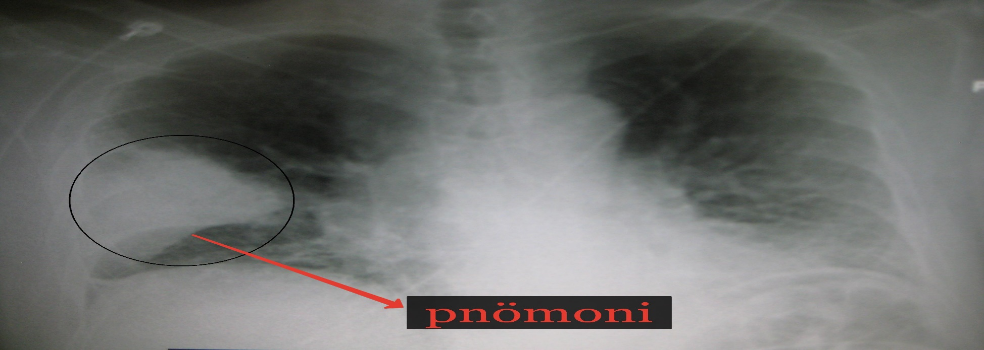
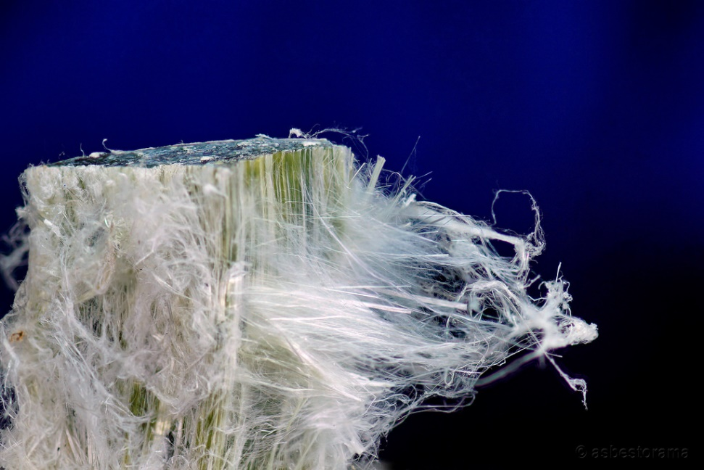
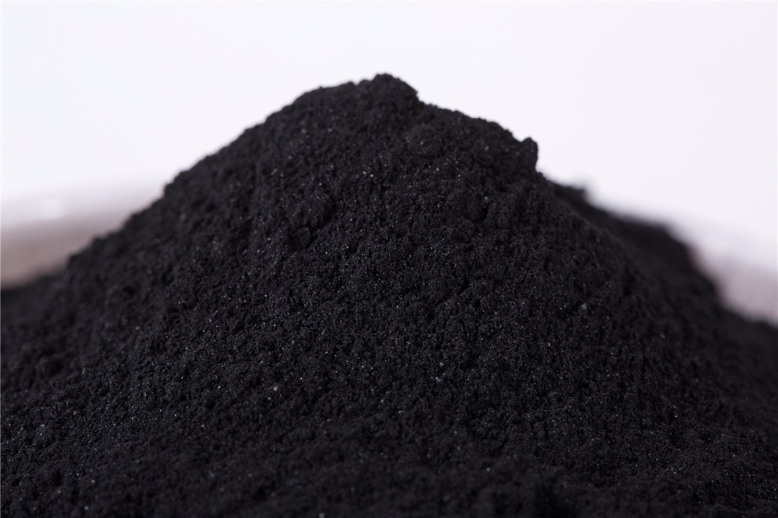
(22)
Pleuritis/ pleurisy (plörit/ plörezi): Akciğer zarı iltihabı.
Pneumonia (pnömoni): Akciğer iltihabı.
Anthracosis (antrakoz): Kömür tozunun, uzun süre solunum yoluyla alınması nedeniyle akciğerlerde oluşan hastalık.
Asbestosis (asbestoz): Asbest tozunun, uzun süre solunum yoluyla alınması nedeniyle akciğerlerde meydana gelen hastalık.
Pneumoconiosis (pnömokonyoz): Belirli tozların, sürekli olarak solunmasıyla oluşan akciğer hastalığı.
(23)
(24)

Slide 18
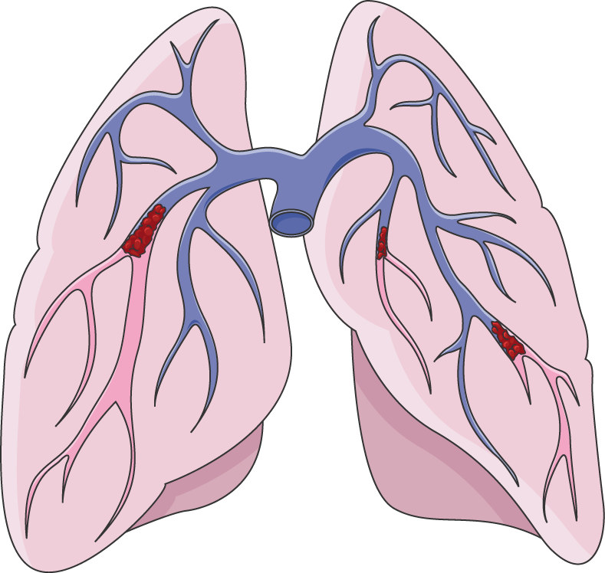
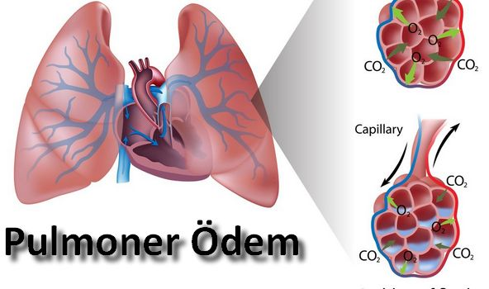
Pulmonary embolism (pulmoner emboli): Bir pıhtı veya yabancı maddenin pulmoner arterin bir dalını tıkaması ve dolaşımın engellenmesi.
Pulmonary oedema (pulmoner ödem): Akciğer ödemi. Akciğer dokularında ve alveollerde anormal, yaygın sıvı birikimi.
Pulmonary hypertension (pulmoner hipertansiyon): Pulmoner arterde kan basıncının yüksek oluşu.
Pulmonary thrombosis (pulmoner tromboz): Herhangi bir pulmoner kan damarında pıhtı meydana gelmesi ve dolaşımın engellenmesi.
Pulmonary infarction (pulmoner enfarktüs): Çok defa embolizm sebebiyle akciğerin bir kısım dokusuna kan gitmemesi.
(25)
(26)
Embolizm: Embolizm, bir arterin emboli (kan dolaşımında taşınan bir madde parçası) ile tıkanmasını tanımlayan bir durumdur.

Slide 19
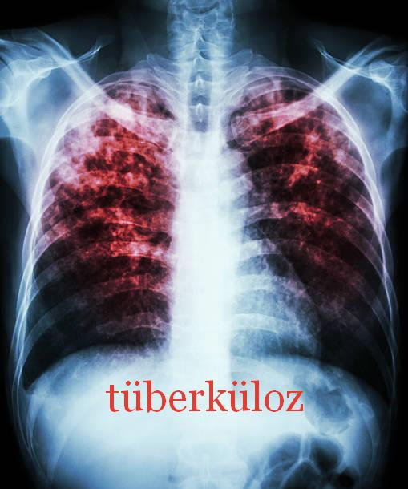
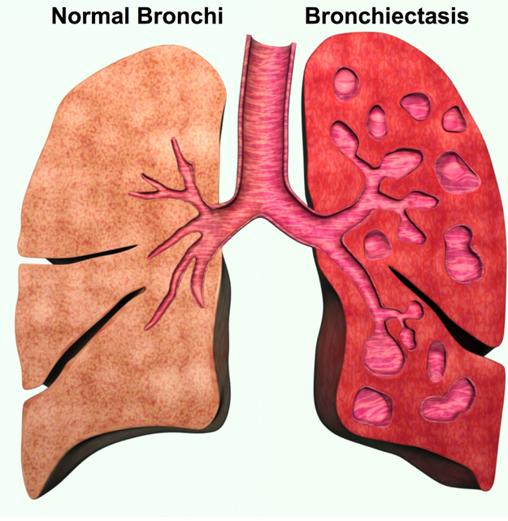
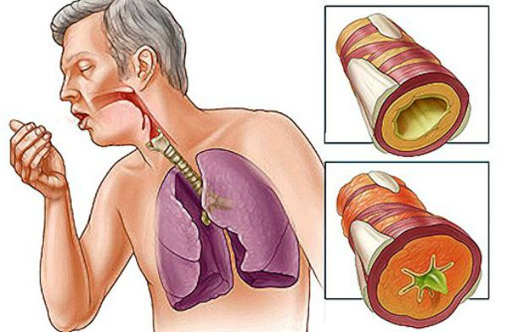
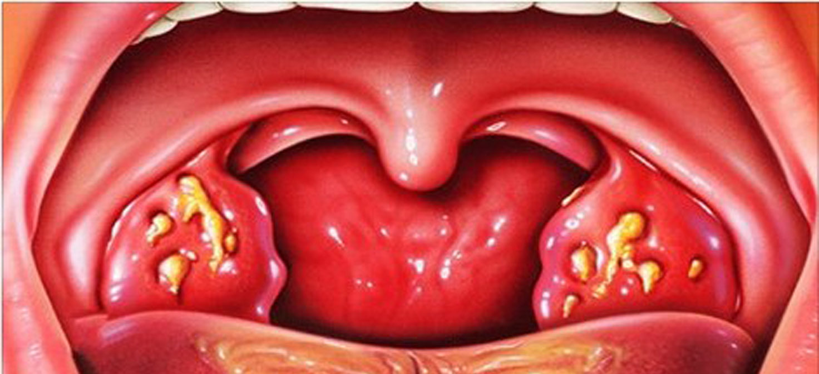
(27)
(28)
Pulmonary tuberculosis (pulmoner tüberküloz): Akciğer tüberkülozu, akciğer veremi.
Bronchopneumonia (bronkopnömoni): Akciğer dokusunun bronşiyolleri de içine alan iltihabı.
Bronchiectasis (bronşektazi): Bronşların, doğuştan ya da sonradan «geri dönüşümsüz» biçimde genişlemesi.
Bronchitis (bronşit): Bronş ve bronşçukların iltihaplanması.
Bronchorrhagia (bronkoraji): Bronşlardan gelen kanama.
Tonsillitis(tonsilit): Bademcik iltihabı.
(29)
(30)

Slide 20
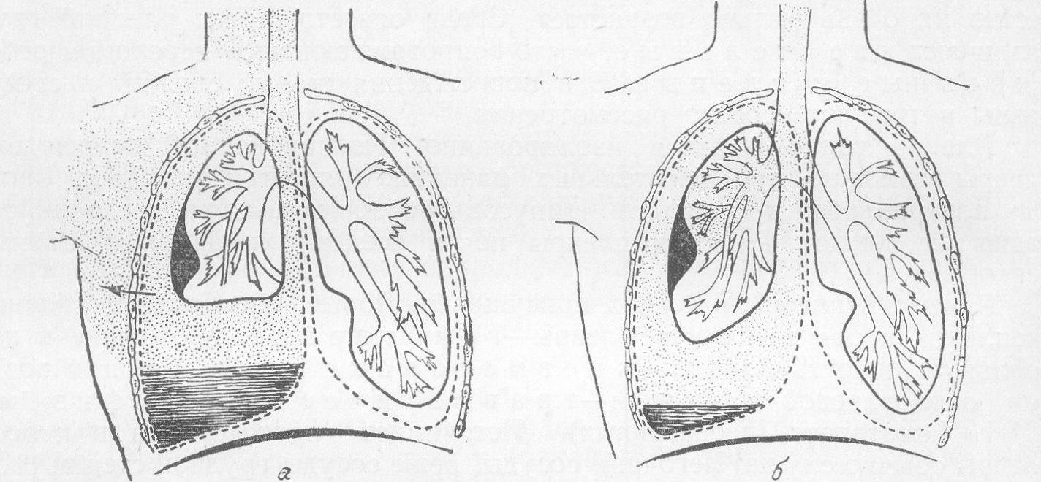
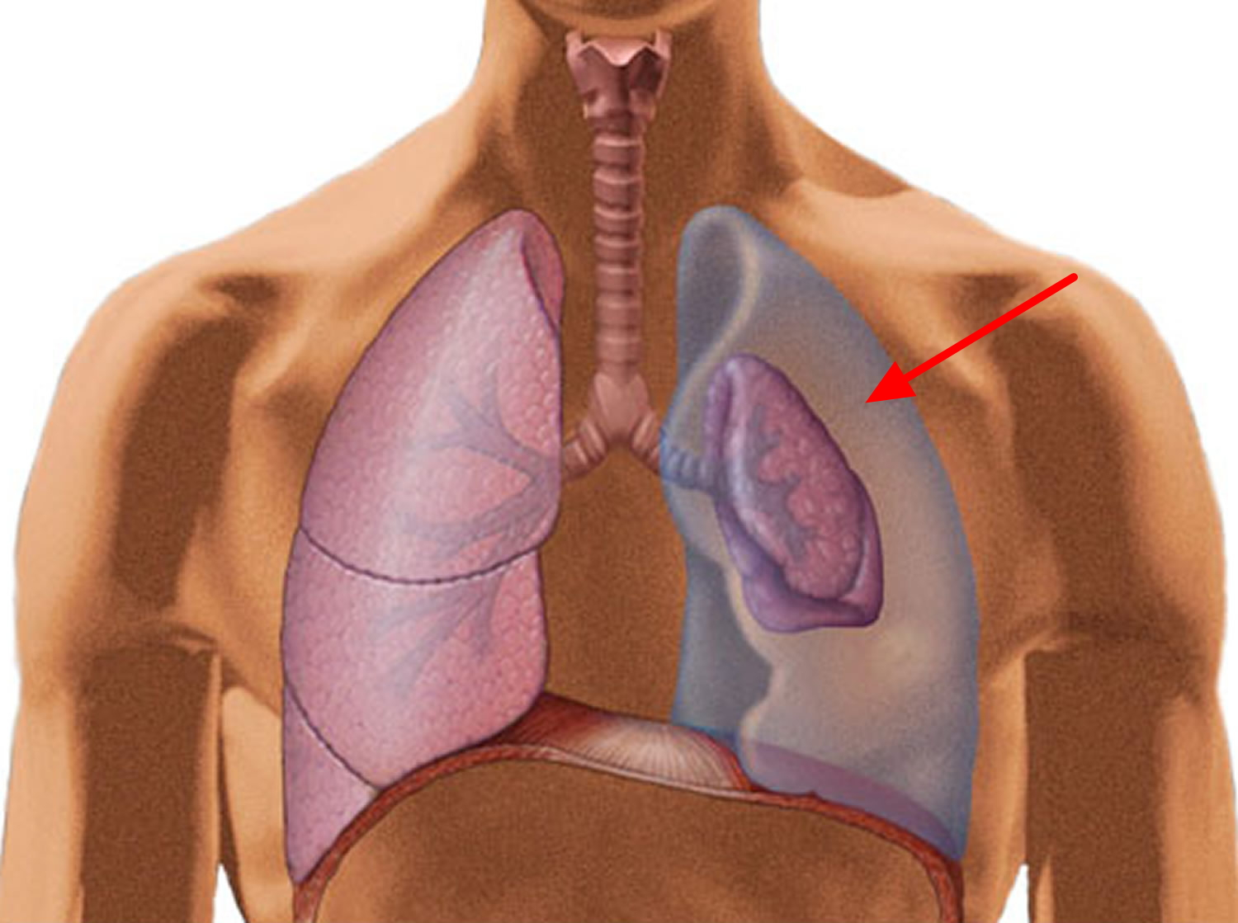
(31)
Empyema (ampiyem): Plevra boşluğunda iltihap toplanması.
Hemothorax (hemotoraks): Göğüs (plevra) boşluğuna kan toplanması.
Hydropneumothorax (hidropnömotoraks): Göğüs boşluğuna hava ve sıvı dolması.
Pneumothorax (pnömotoraks): Göğüs boşluğunda hava veya gaz toplanması.
Pyopneumothorax (piyopnömotoraks): Göğüs boşluğuna irin ve hava toplanması.
Thoracalgia (torakalji): Göğüs ağrısı
(32)

Slide 21
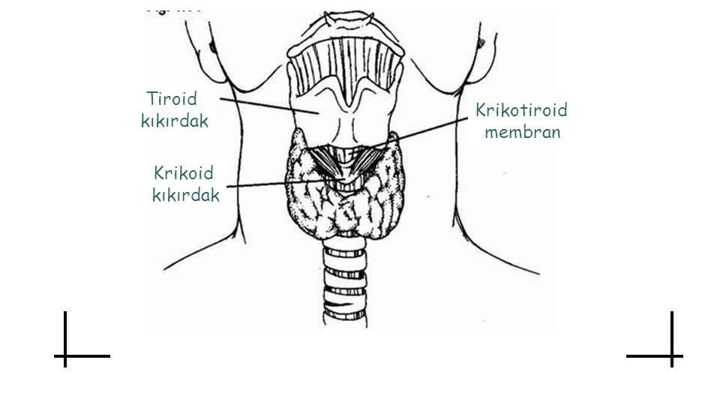
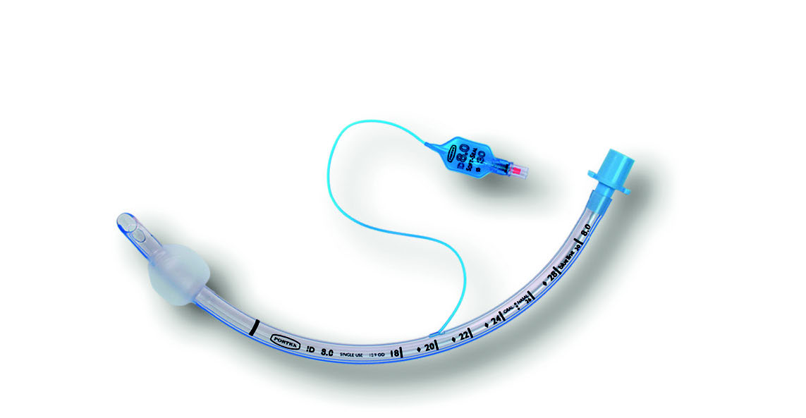
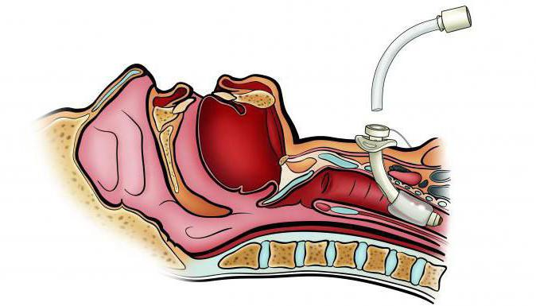
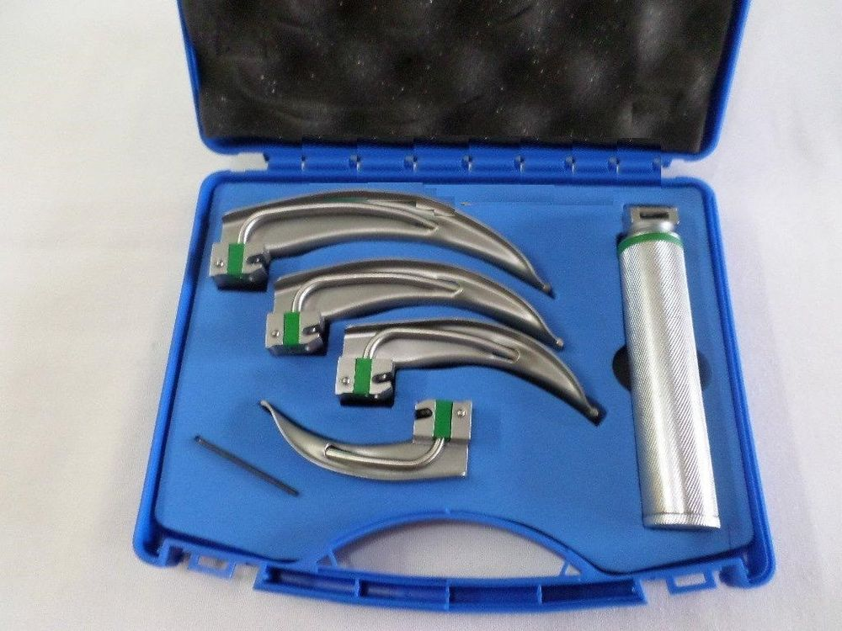
Solunum Sisteminde Ameliyatlara İlişkin Terimler
(1)
Cricotracheotomy (krikotrakeotomi): Krikoid kıkırdak aracılığıyla trakeaya kesit yapma, krikoid kıkırdak üzerinden geçrekleştirilen trakeotomi (Acil durumlarda uygulanır).
Tracheotomy /Tracheostomy (trakeotomi / trakeostomi): Trakeadan vücut dışına ağız açılması.
Endotracheal intubation (endotrakeal entubasyon): Trekea ve bronşlara bir tüp yerleştirerek hava yolunun açılması.
(33)
(34)
(35)
(36)

Slide 22
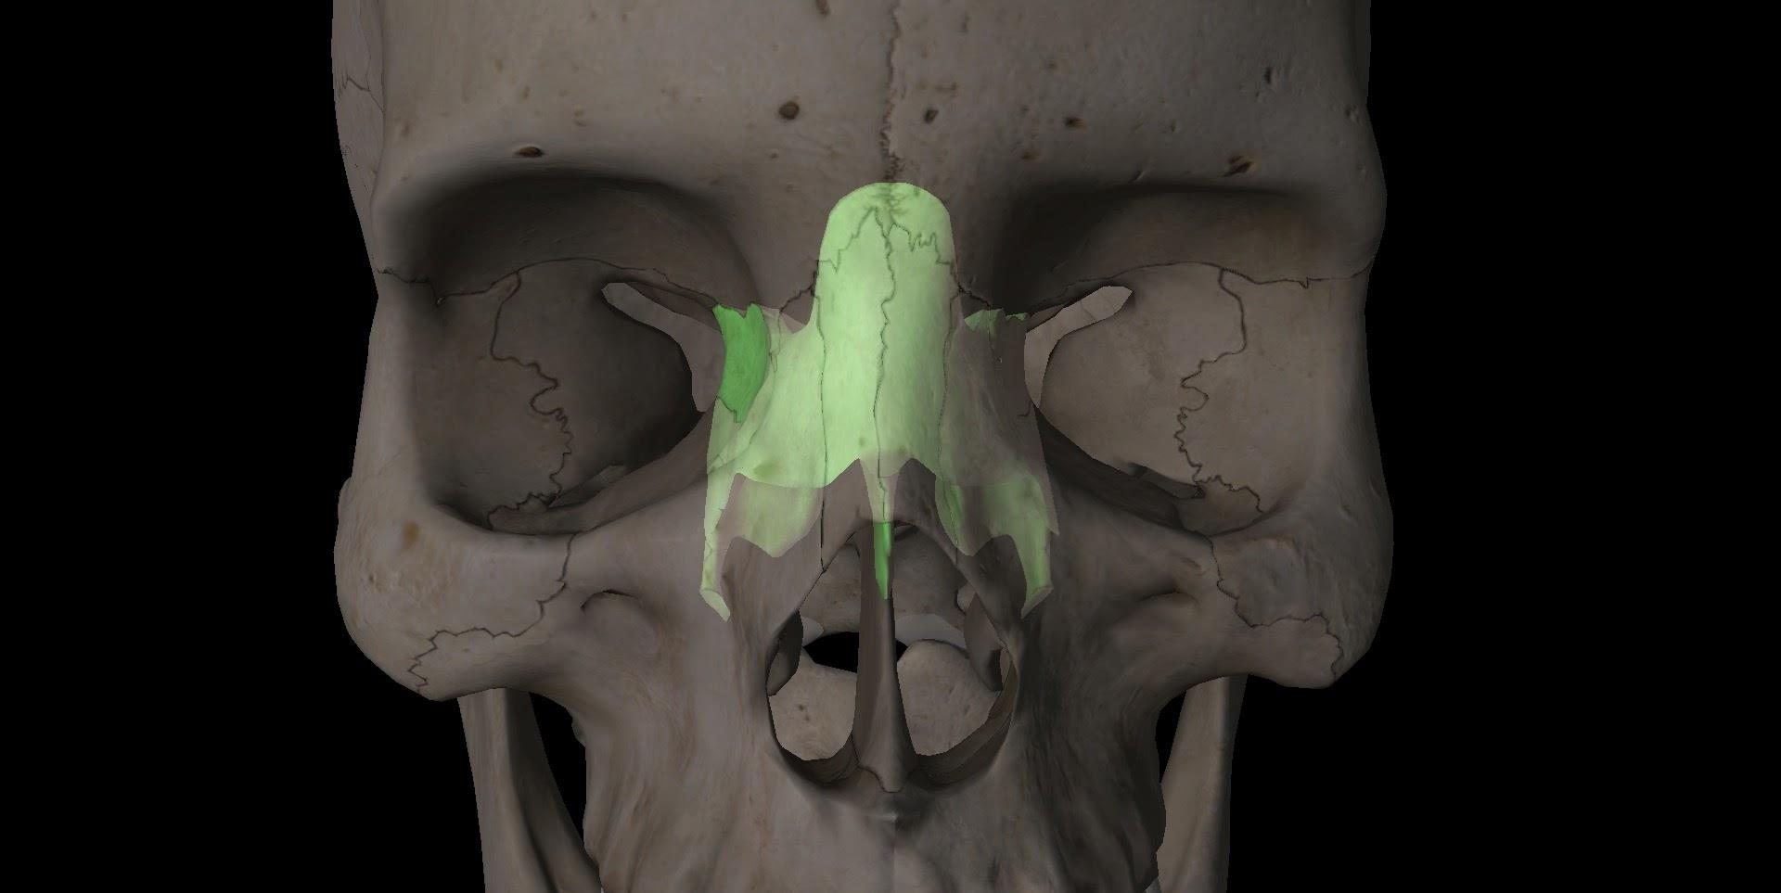
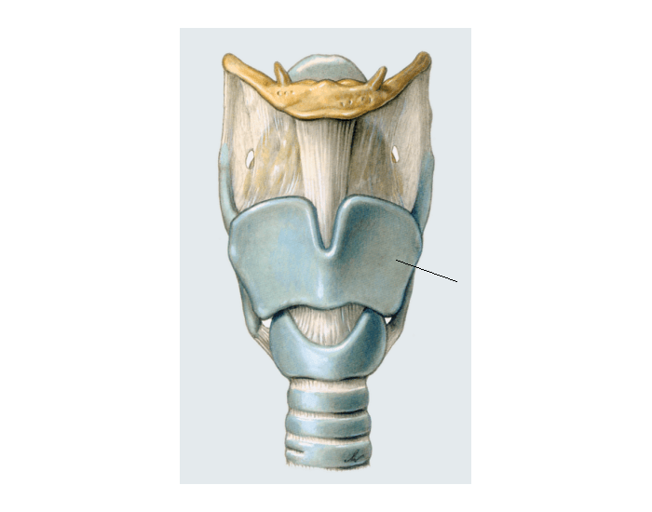
(37)
Ethmoidectomy (etmoidektomi): Etmoid hücerlerin veya etmoid kemiğinin bir kısmının ameliyetla alınması işlemi.
Caldwell-Luc Operation (Kaldwel-Luk ameliyatı): Maksiller sinüsün cerrahi olarak açılıp temizlenmesi.
Dilatation of the larynx (larenks dilatasyonu): Larenksin aletle genişletilmesi.
Laryngectomy (larenjektomi): Larenksin ameliyatla kesilip alınması.
Laryngostomy (larengostomi): Larenksten vücut dışına ağız açılması işlemi.
(38)

Slide 23
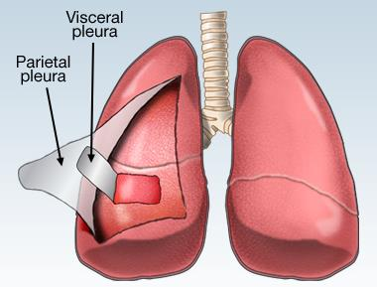
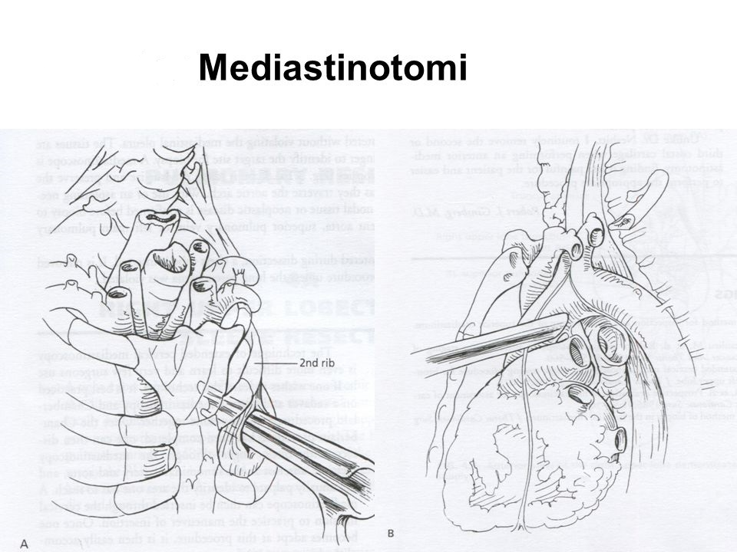
Bronchoplasty (bronkoplasti): Bronştaki bir fistülün, ameliyatla kapatılması.
Bronchotomy (bronkotomi): Bir bronşun, ameliyatla çıkarılması
Decortication of lung (akciğer dekortikasyonu): Akciğerlere rahat hava dolmasını sağlamak amacı ile visseral plevranın çıkarıldığı cerrahi işlem.
Mediastinotomy (mediastinotomi): Mediastinumun açılması işlemi.
Pleurectomy (plörektomi): Plevranın kısmen veya tamamen ameliyatla kesilip alınması.
(39)
(40)

Slide 24
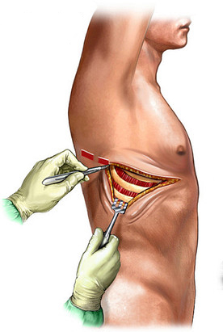
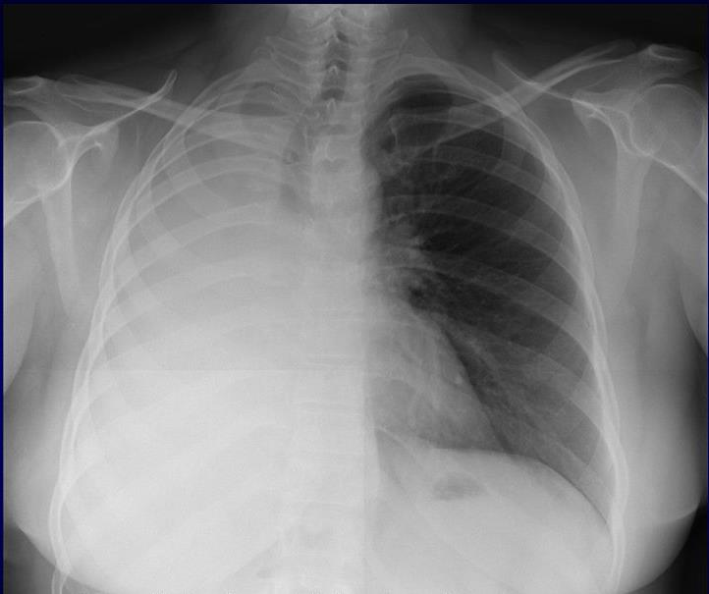
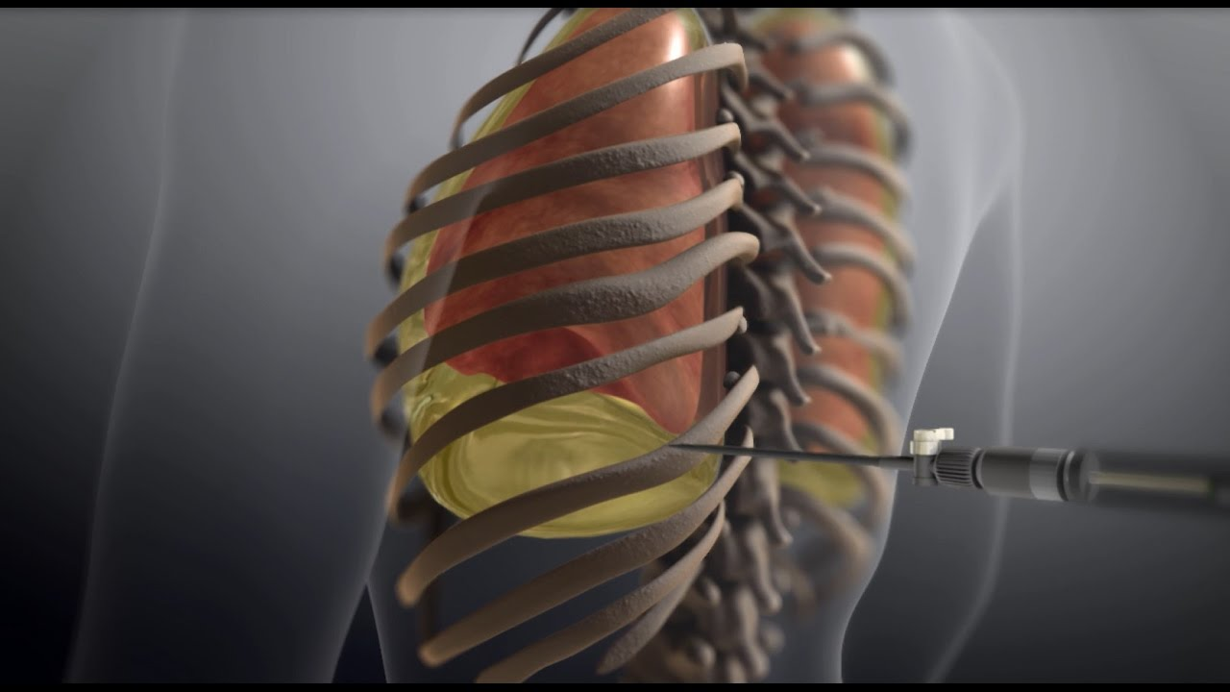
(41)
(42)
Pneumonectomy (pnömonektomi): Akciğer dokusunun bir parçasını çıkarma ameliyatı.
Thoracotomy (torakotomi): Göğüs kafesinin cerrahi girişimle açılması.
Tracheoplasty (trakeaplasti): Trakeanın plastik ameliyatı.
Thoracentesis (torasentez): Bir enjektör yardımı ile göğüs duvarından plevra boşluğuna girilerek bu alanda biriken sıvının alınması işlemidir.
(43)

Slide 25
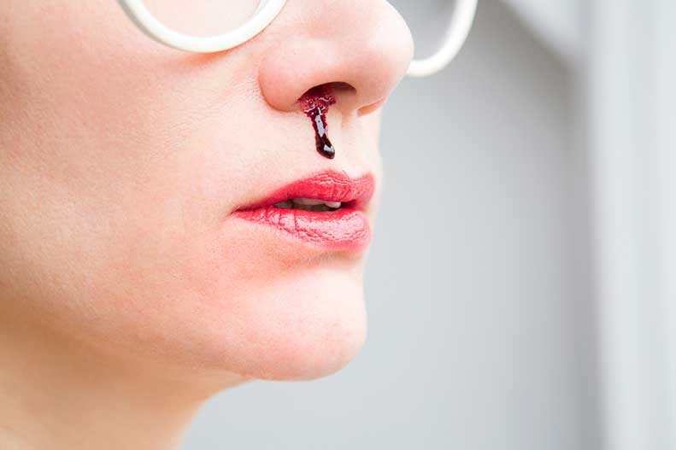
Solunum Sistemi Hastalıklarında Semptomlara İlişkin Terimler
(1)
Anosmia (anosmi): Koku alma hissinin kaybolması.
Aphonia (afoni): Ses kaybı.
Dysphonia (disfoni): Ses kısıklığı nedeniyle konuşmada güçlük çekme.
Epistaxis (epistaksis): Burun kanaması.
Rhinorrhea (rinore): Burundan gelen berrak veya pürülan (irinli) akıntı
(44)

Slide 26
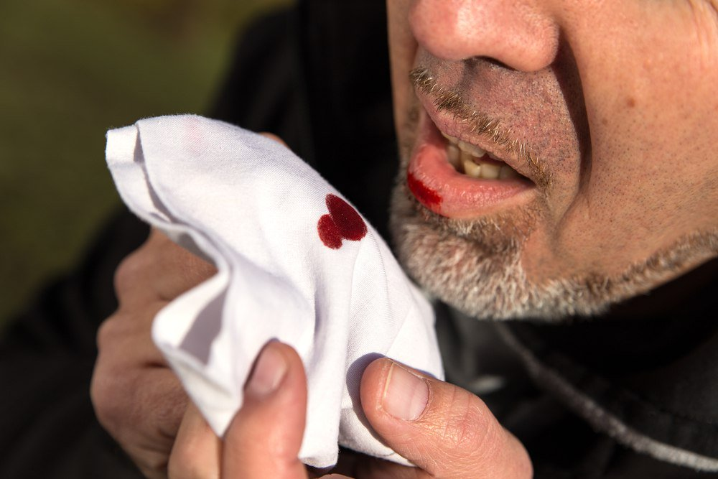
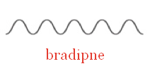
Expectoration (ekspektorasyon): Akciğer ve trakeadaki maddelerin, öksürükle balgam olarak dışarı çıkarılması.
Hemoptysis (hemoptizi): Öksürükle kan gelmesi, kan tükürülmesi.
Hiccough/ hiccup/ singultus (hikkaf/ hikkap/ singultus): Hıçkırık.
Bradypnea (bradipne): Solunumun, normalden az sayıda oluşu.
(45)
(46)

Slide 27
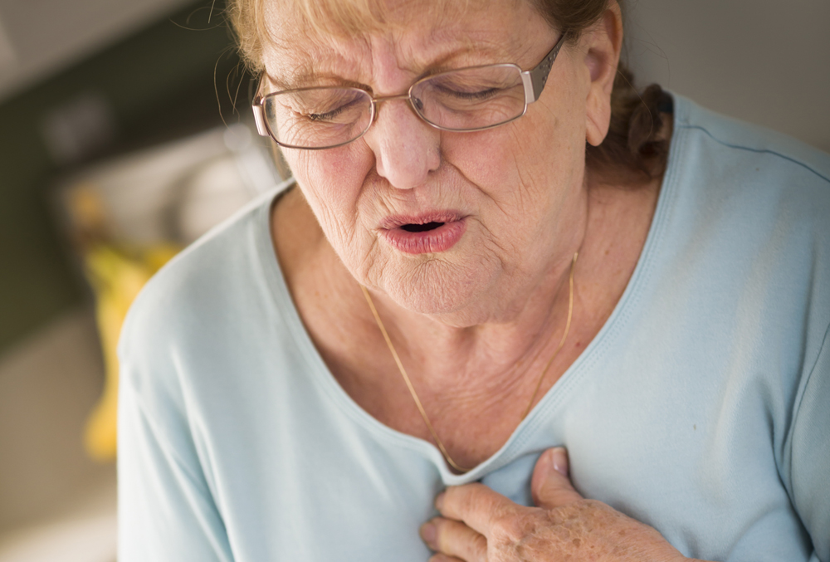
Eupnea (öpne): Solunumun normal olması.
Apnea/ apnoea (apne): Solunumun, geçici olarak durması.
Dyspnea/ dyspnoea (dispne): Nefes darlığı. Solunum güçlüğü.
Asidoz: Akciğer(pulmo) ve böbreklerin(nephros/nefros) vücutta biriken asitleri dışarı atamaması sonucu ortaya çıkan hastalık.
Alkaloz: Sindirim bozukluğu, travma, postoperatif dönemde ve akciğerlerin suni havalandırması ile gelişebilir.
(48)
(73)
(74)

Slide 28

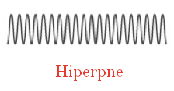

(47)
Tachypnea (takipne): Hızlı solunum. Solunum sayısının, normalin çok üstüne çıkması.
Orthopnea/orthopnoea (ortopne): Ayakta veya dik oturuş halinde rahat nefes alma. Dik duruş dışındaki her hangi bir pozisyonda nefes alırken güçlük çekme.
Platypnea (platipne): Otururken veya ayağa kalkınca nefes darlığı hissetme. Sırtüstü yatınca solunumun rahatlaması.
Hyperpnea (hiperpne): Dakikadaki solunum sayısı ve derinliğinin artması ile belirgin solunum.
(49)
(50)

Slide 29


Hiypopnea (hipopne): Dakikadaki solunum sayısı ve derinliğinin azalması ile belirgin solunum. Yüzeysel solunum.
Hyperventilation (hiperventilasyon ): Akciğerlerde hava değişiminin hızlanması.
Hypoventilation (hipoventilasyon): Akciğerlerde hava değişiminin yetersiz oluşu.
Paroxysmal (paroksismal): Aniden belirlenen şiddetli fakat geçici nöbetlerle kendini gösteren.
Nocturnal (noktürnal): Gece olan.
(51)
(52)

Slide 30


Paroxysmal nocturnal dyspnea (paroksismal noktürnal dispne): Gece, nöbetler halinde gelen nefes darlığı.
Ataxic respiration (ataksik respirasyon): Solunum hareketlerinin bazen yavaş, bazen hızlı, bazen derin, bazen sığ olması düzensiz aralıkları izleyen geçici solunum durması; bazen az bazen çok uzamış derin solumaların görüldüğü patolojik bir solunum şekli.
Biot’s respiration (biot respirasyon): Düzensiz bir solunum tipidir. Değişik tip solunumlar görülür. Solunum durabilir. Hasta, solunum durmasından sonra derin bir hava alır. Yani içini çeker. Hiperpne-apne-hiperpne şeklindedir.
(54)
(55)

Slide 31


Cheyne-Stokes respiration (Çeyn stoks respirasyon): Periyodik solunum. Solunumun geçici olarak durmasının ardından giderek solunum derinliği ve hızı artar. Sonra hız ve derinlik azalmaya başlar; ardından solunum tekrar geçici olarak durur. Bu sürecin tekrarlaması.
Kussmaul Respiration (Kussmaul Respirasyon): Kussmaul solunum. Hava açlığı nedeniyle derin soluk alıp verme ile belirgin solunum şeskli.
Stridor (stridor): Gürültülü solunum. Gırtlaktaki darlıktan dolayı nefes alışın ıslık çalar gibi sesli olması.
(56)
(57)

Slide 32


Pectus excavatum (pektus ekskavatum): Kunduracı göğsü. Göğüs kafesinin içeriye doğru çöküklük göstermesi ile belirgin göğüs şekli; çukur göğüs.
Pectus carinatum (pektus karinatum): Göğüs kafesinin, öne doğru çıkıntı yapması ile belirgin göğüs şekli; tavuk veya güvercin göğüs.
Hypoxemia (hipoksemi): Kanda oksijenin azalması.
Hypercapnia (hipercapni): Kanda karbondioksit artması.
(58)
(59)

Slide 33

Solunum Sistemine Ait Özel Tanı Yöntemleri
Akciğer Sintigrafisi: İnhalalasyon ya da intravenöz yolla radyoizotop madde verilerek akciğer tarafından tutulumunun kaydedilmesi.
Bronchoscope(bronkoskop): Trekea ve bronşların içini muayene için ya da solunum yollarına kaçan yabancı bir cismi çıkarmak amacıyla kullanılan alet.
Bronchoscopy(bronkoskopi): Bronkoskop ile solunum yollarının içini tanı amacıyla inceleme tekniği.
Laryngoscopy(laringoskopi): Larinksin laringoskopi ile incelenmesi
(60)

Slide 34
Tracheoscope(trakeoskop): Soluk borusunun (trachea) içini muayene etmek için kullanılan alet.
Tracheoscopy(trakeoskopi): Soluk borusunun (trachea) içinin, Trakeoskop (tracheoscope) aracılığı ile gözle muayenesi.
Thoracentesis(torasentez): Tanı ya da tedavi amacıyla göğüs duvarından özel iğne ile plevra boşluğuna girilerek sıvı çekme.
(43)

Slide 35
VAKALAR
Pneumonia(Pnömoni): Akciğer parankim dokusunun enflamasyonu.
Parankim Doku: Bir organ ya da bezin işlev gören dokusu.
Hemothorax(Hemotoraks): Plevral boşluğa kan toplanması.

Slide 36

Pneumonia(Pnömoni)
15 yaş 3 aylık erkek hasta
Symptom/Semptom(Bulgular):
Tussive ( Tussif ): Öksürük
Dyspnea (Dispne): Nefes darlığı
Öykü
15 gün önce önce sol ekstremite ağrısı ve abdomen(karın) ağrısı başlamış. Bunları takiben thorax/toraks(Göğüs) ağrısı ve son 2-3 gündür de dyspnea/dispne(Nefes darlığı) şikayeti olmuş. Var olan tussive/tussif(Öksürük) de giderek artmış.
Hasta bu şikayetlerle Karamürsel Devlet Hastanesi’ne başvurmuş.(5 Aralık 2011) Çekilen P-A AC grafisinde (Ön-Arka Akciğere Grafisi) sol AC (Akciğer)’de hypoventilation/hipoventilasyon(Solunum hız ve derinliğinin azalması) görülmesi üzerine hastaya Clarithromycin/Klaritromisin (Solunum yolu enfeksiyonlarında kullanılabilen bir antibiyotik) tedavisi başlanmış.
(64)

Slide 37

3 gün sonraki kontrolde radyolojik bulgularda gerileme olmayınca hastaya yüzeyel USG(UltraSonoGrafi) çekilmiş.’’Sol hemithorax/hemitoraks(Göğüs boşluğunun sol yarısı)’da minimal pleural effusion/minimal plevral efüzyon(Plevra zarında az miktarda ödem bulunması)’’ saptanmış.
8 Aralık 2011’de hasta Derince EAH’ne sevkedilmiş. Önce Göğüs Cerrahisi servisine yatırılan hastanın çekilen thorax BT/toraks BT(Göğüs boşluğu tomografisi)’nde ’’en kalın yerinde 2cm’ye kadar hydropneumothorax/hidropnömotoraks(Göğüs boşluğunda hava ve sıvı toplanması)’’ rapor edilmiş. Thoracentesis/Torasentez(Göğüs boşluğunda biriken sıvının bir enjektörle boşaltılması) yapılamayacağı düşünülerek çocuk servisine sevkedilmiş.
Hastaya 11-15 Aralık tarihleri arasında Cefuroxime/Sefuroksim(Genellikle solunum yolu enfeksiyonlarında kullanılan bir antibiyotik) ve Clindamycin/Klindamisin(Solunum yolu enfeksiyonlarında kullanılabilen, bakterilerin toksin üretmesini engelleyerek etkisiz hale getiren bir antibiyotik) tedavisi verilmiş. Ancak klinik iyileşmesi yavaş olan ve radyolojik kötüleşmesi olan hasta ileri tetkik ve tedavi amacıyla üniversitemiz hastanesine sevk edilmiş.
(65)
(66)

Slide 38
Bulgular:
Ateş: 36,9°C
Nabız: 106/dk
TA: 120/70mmHg
SS: 24/dk
SpO₂ saturasyonu: %98
Boy: 167cm (25-50p)
Kg: 59,7kg (50p)
AFN(Femoral Arter Nabızları): +/+

Slide 39
Fizik Muayene:
Genel durum: İyi, aktif.
Cilt: Turgor(dolgunluk), tonus(esneklik) doğal. Oedema/ödem(sıvı birikmesi sonucu oluşan şişlik), ikter (Sarılık), Cyanosis/Siyanoz(ciltte morarma), petesia/peteşi(cilt altı kanama), purpura(Kırmızı-mor renkte basmakla solmayan deri döküntüsü), pigmentasyon bozukluğu (renk bozukluğu) yok.
Baş boyun: Saç ve saçlı deri doğal. Kafa yapısı simetrik. Boyunda kitle ve Lenfadenopaty/Lenfadenopati-LAP(Lenf bezlerinin şişmesi) yok.
Gözler: Işık refleksi bilateral (çift taraflı) mevcut. Pupiller(Göz bebekleri) izokorik(Eşit Büyüklükte). Konjonktivalar(Gözün dış kısmını kaplayan zar) ve skleralar(Gözlerin beyaz kısmı) doğal. Göz kürelerin her yöne hareketi doğal.
Kulak-burun-boğaz: Bilateral(Çift taraflı) kulak zarları doğal. Burun tıkanıklığı, akıntısı yok. Oropharynx/Orofarenks (Yutağın ağıza açılan kısmı) ve tonsiller (Bademcikler) doğal.

Slide 40
Kardiyovasküler Sistem: S1, S2 doğal. S3 yok. Üfürüm yok. AFN her iki alt ekstremitede alınıyor. Kalp tepe atımı 5. interkostal aralıkta.
S1:Mitral ve triküspit kapakların kapanma sesi(Lup)
S2:Aort ve triküspit kapakların kapanma sesi(Dup)
S3:Ventriküller normalden hızlı dolduğunda duyulan ses
Solunum sistemi: AC(Akciğer)’ler eşit havalanmıyor. Sol AC(Akciğer)’de solunum sesleri azalmış. Sol bazal(Taban kısmı)’de belirgin krepitan ralleri(Çıtırtı sesi) var.
Gastrointestinal sistem: Batın(karın) normal bombelikte. Bağırsak sesleri doğal. Palpatio/Palpasyon(Elle Hissetme)la defans, rebound(Sekme) yok. Hepatomegali(Karaciğer Büyümesi) ve splenomegali(Dalağın büyümesi) yok. Traube alanı (Dalak muayenesi için kullanılan alan) açık.
Genitoüriner sistem: Haricen erkek. Anomali yok. Testisler bilateral skrotumda.
Nöromüsküler sistem: Bilinç açık. Koopere(İletişim kurulabilen), oryante(Bilinci açık), çevreyle ilgili. Ense sertliği, kernig(Bacağı flexiyona getirip açmaya çalışırken bacak arkasında ağrı duyulması), brudzunski(boynun fleksiyona getirilmesiyle alt ekstremitelerin kendiliğinden fleksiyon halini alması) negatif. Babinski(Ayak tabanının dış kısmının künt bir cisimle çizilmesi sonucu baş parmağın ekstansiyon yapması ve diğer parmakların yelpaze gibi açılması), klonus(Ritmik, istemsiz kas kasılmaları) negatif. Kranial sinir (Kafa Sinirleri) muayeneleri doğal.
Ekstremiteler: Kas kitlesi ve tonusu(Esnekliği) doğal. Deformite(Şekil Bozukluğu) yok.
(67)

Slide 42

KLİNİK İZLEM
Hasta Çocuk hastalıkları servisine Pneumonia/pnömoni(Zatürre) ve Parapneumonic Effusion/Parapnömonik Effüzyon(Pnömoniye ek olarak plevral boşlukta sıvı birikmesi) öntanısıyla yatırıldı.
Hastanın BT(Bilgisayarlı Tomografi)’si çekildi. Çekilen Thorax BT (Toraks BT)’de: Sol akciğerde necrotising pneumonia/nekrotizan pnömoni(doku ölümleri görülen pnömoni) ile uyumlu görünüm. Sol plevrada yer yer Loculation/lokülasyon(Sıvı birikimi) gösteren effusion/effüzyon(Ödem bulunması). Sağ akciğer alt lob anterobasalis segmentte/anterobazal segmentte(Alt ön kısım) fokal buzlu cam ve lineer atelectasis/lineer atelektazi(Akciğerin belli bir bölümünün büzüşerek fonksiyonunu kaybetmesi).
Hastaya tube thoracostomy/tüp torakostomi (göğüs tüpü) takıldı ve sıvıdan örnek alındı.
Plevral sıvı pH:7,5, dans(dansite/yoğunluk):1015, LDH(Laktat Dehidrogenaz/Yüksek olması doku hasarının belirtisidir.):870, prot:5,1, glu:59 olarak sonuçlandı.
Plevra LDH / Serum LDH:3,1 (>0.6 EKSUDA!!)
Plevra prot / Serum prot:0,72 (>0,5 EKSUDA!!!)
LDH>200, prot:>3 EKSUDA(İltihabi bir sürecin ardından o bölgede biriken sıvı) ile uyumlu olarak değerlendirildi.
(61)

Slide 43

Hücre sayımında bol erythrocyte/eritrosit(Kırmızı kan hücresi) görüldü. Gram’da bakteri ve leukocyte/lökosit(Beyaz kan hücresi) görülmedi.
Hastanın BT, laboratuvar ve klinik bulguları göz önüne alınarak hastaya necrotising pneumonia/nekrotizan pnömoni(doku ölümleri görülen pnömoni) Parapneumonic Effusion/Parapnömonik Effüzyon(Pnömoniye ek olarak plevral boşlukta sıvı birikmesi) tanısı kondu.
Hastaya Çocuk Enfeksiyon Hastalıkları BD(Bilim Dalı) ile de görüşülerek Ampisilin-Sulbactam(Solunum sistemi hastalıklarında da kullanılan bir antibiyotik), Klindamisin ve Klaritromisin tedavisi başlandı.
Hastanın gönderilmiş olan plevral sıvı örneğinde Enterococcus faecium/Enterekok fasiyum(Gram pozitif enterekok sınıfı bir bakteri) üremesi oldu. Bunun üzerine almakta olduğu Ampisilin-Sulbactam tedavisi kesilerek Teikoplanin(Enterococcus Faecium’un bu antibiyotiğe karşı duyarlılığı vardır) tedavisi eklendi.
Hasta tedavi edildikten sonra yapılan radyolojik incelemeler sonucu iyileşme olduğuna karar verildi ve hasta taburcu edildi.
(68)
(69)
(70)

Slide 44
HEMOTHORAX(HEMOTORAKS)
(76)
Elli bir yaşında erkek hasta
Symptom
Dyspnea/Dispne: Ağrılı ve güç solunum
Tachypnea /Takipne: Sık soluma
Öykü
Bacaklarda güçsüzlük şikayeti ile sağlık kuruluşuna başvuran hasta tetkik edilirken, ani gelişen nefes darlığı ve göğüs ağrısı şikayeti olması üzerine acil servisimize sevk edilmiş. Özgeçmişinde hypertension/hipertansiyon(yüksek tansiyon)’u olan hastanın, düzensiz ilaç kullanım öyküsü mevcuttu. Acil servisimizde yapılan değerlendirmede; genel durum orta, bilinç açık, tachypnea(takipne) ve dyspnea(dispne) bulunmaktaydı.

Slide 45
Fizik Muayene
Tansiyon arterial/arteriyel(atar damarda) 80/50 mmHg, nabız 116/dk solunum sayısı 26/dk olarak saptandı.
Her iki alt ve üst extremity/ekstremitede (kol ve bacaklar) nabızlar palpation/palpe edildi (el muayenesinde hissedilen). Oscultation/oskültasyonda (dinleyerek muayene) sol hemithorax/sol hemitoraksta (toraksın sol yarısı) tüm zone/zonlarda (bölge, kısım) solunum seslerinde azalma, percussion/perküsyonda (hafifçe vurarak muayene) sol orta-alt zonlarda matite/matit (titreşimsiz ses) mevcuttu.

Slide 46
Tanısal Girişimler
Çekilen posteroanterior(ön-arka) akciğer grafisi (Resim 1) ve yapılan fizik muayene sonrasında sol hemithorax/sol hemitoraksda(toraksın sol yarısı) pleural effusion/plevral efüzyon(akciğer zarında sıvı birikmesi) saptanan hastaya thoracentesis/torasentez (bir sıvının özel bir iğneyle dışarı alınması) işlemi yapıldı. Hemorrhage/Hemorajik (Kanamalı) vasıfta pleural(plevral) sıvı aspire edildi.
Pleural(plevral) sıvıda yapılan incelemede; Htc: 14.5% , LDH(Laktat Dehidrogenaz):278 U/L, total protein: 6.8 mg/dl, glukoz: 119 mg/dl olan hastanın, periferik kanda;
Htc: 28.1%, Hb: 9.7 gr/dl, PLT: 358 mm3, serumda; LDH: 410 U/L, total protein: 5.6 mg/dl, glukoz: 154 mg/dl, olarak saptandı.
Pleural(plevral) sıvı hematocriti/periferik(Yüzeyel) kan hematocriti oranı 0.5’ten büyük olması nedeniyle hemothorax(hemotoraks) tanısı konan, trauma(travma) öyküsü olmayan hastaya thorax(toraks) BT(Bilgisayarlı Tomografi)’si çekildi.
Hematocrit/Hematokrit(Kırmızı kan hücrelerinin oluşturduğu hacmin toplam kan hacmine oranı)
(62)
Ön-arka akciğer grafisi; sol akciğerin görüntüsündeki yoğunlukta artış var, iki akciğerin arasındaki boşluk sağa itilmiş.

Slide 47

Thorax(toraks) BT’de (Resim 2) rupture thoracic aortae dissection/rüptüre torasik aort diseksiyonu (göğüssel aort yırtığı) saptanması üzerine acil operasyona alındı.
Operasyonda hastaya eş zamanlı sol posterolateral(arka-dış) thoracotomy/torakotomi (göğüs duvarına kesi yapma) ve sağ femoral kanülasyonla(sağ femoral artere tüp yerleştirmek) düşük akımlı pompa desteği sağlandı. Dissection/Diseksiyonun(Damar duvarı katlarının yırtılarak birbirinden ayrılması), sol subclavian/subklavyen (köprücük altı) arterin distalinden(merkeze uzak olan tarafından) başlayıp abdominal aortaya(Aortun karın bölgesindeki kısmı) uzanım gösterdiği ve sol hemitoraksa (göğüs boşluğunun sol tarafı) rupture/rüptür(Yırtılma) olduğu saptandı. Hastanın sol subclavian/subklavyen(köprücük altı) arterinin distaline(merkeze uzak olan taraf) vascular clamp/vasküler klemp (damar klempi) konuldu.

Slide 48
Dissection/Diseksiyonun(Damar duvarı katlarının yırtılarak birbirinden ayrılması) distaldeki(merkeze uzak olan taraf) sonlanma noktası aranırken, proximale/proksimale(merkeze yakın olan taraf) konan clamp noktasından dissectionun proximale retrograd(Ters yönde) ilerlediği ve rupture olduğu(Yırtıldığı) görüldü. Bu haliyle hastaya acil sternotomy/sternotomi (sternuma kesi yapma) yapıldı. Retrograd dissectionun(ters yönde ilerleyen diseksiyon) arcus aortae/arkus aortaya (aort kemeri) kadar ilerlediği ve arcus elemanlarını içine aldığı saptandı.
Massive hemorrhage/masif hemoraji (birden gelişen hayatı tehdit edici kanama) olan hastada cardiac arrest/kardiyak arrest (kalp durması) gelişti. İntraoperative/intraoperatif (ameliyat esnasında) açık kalp masajı yapılarak resuscitation/resüsitasyona (yeniden canlandırma) başlandı. Yapılan müdahalelere cevap vermeyen hasta operasyon esnasında hayatını kaybetti.
(63)

